Slide 1





Chào mừng các em đến với
Tiết Hoạt động trải nghiệm
Notes:
luongtran8495@gmail.com

Slide 2


Slide 3


Slide 4


Slide 5
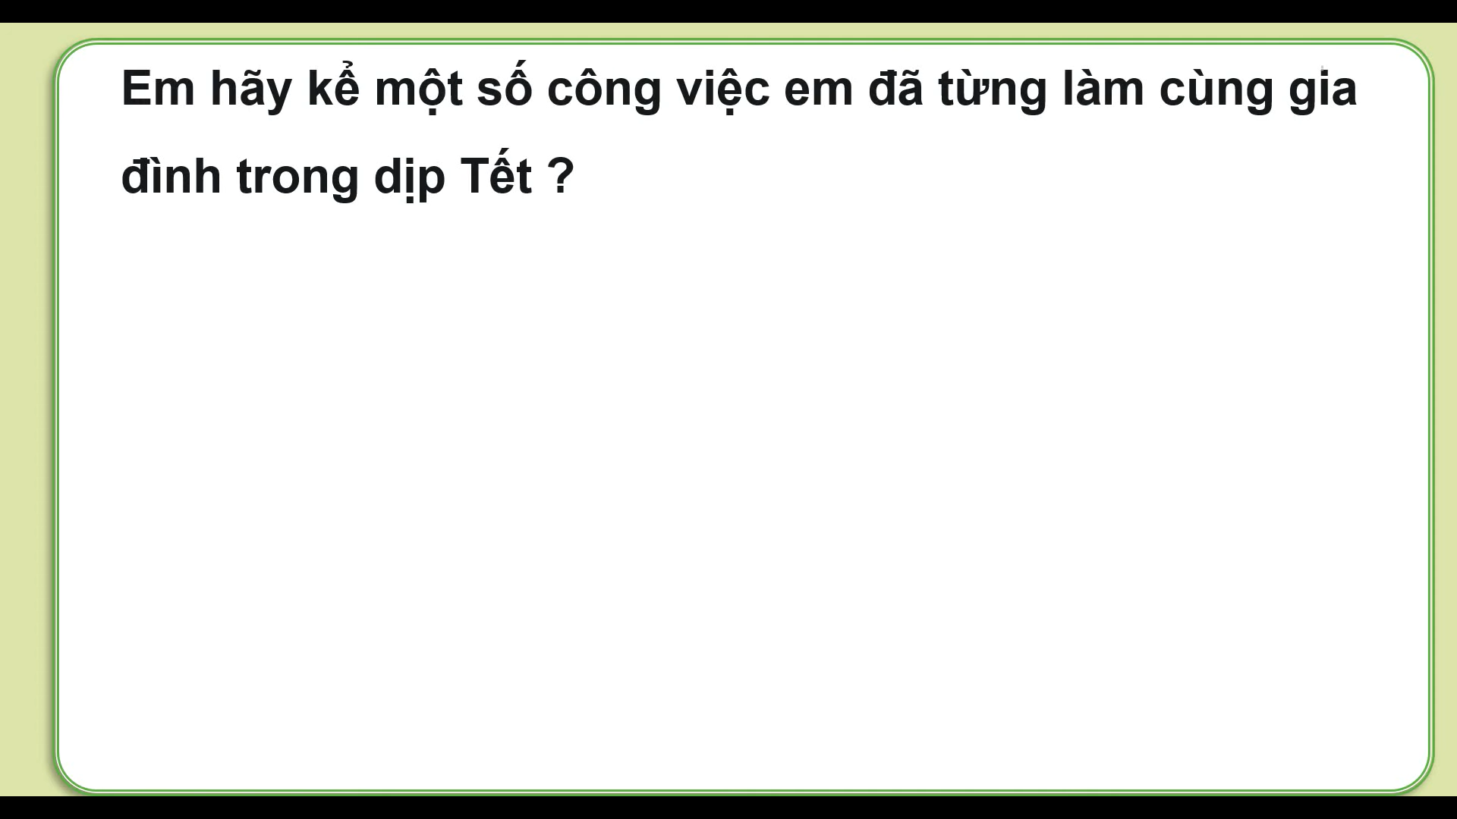

Slide 6
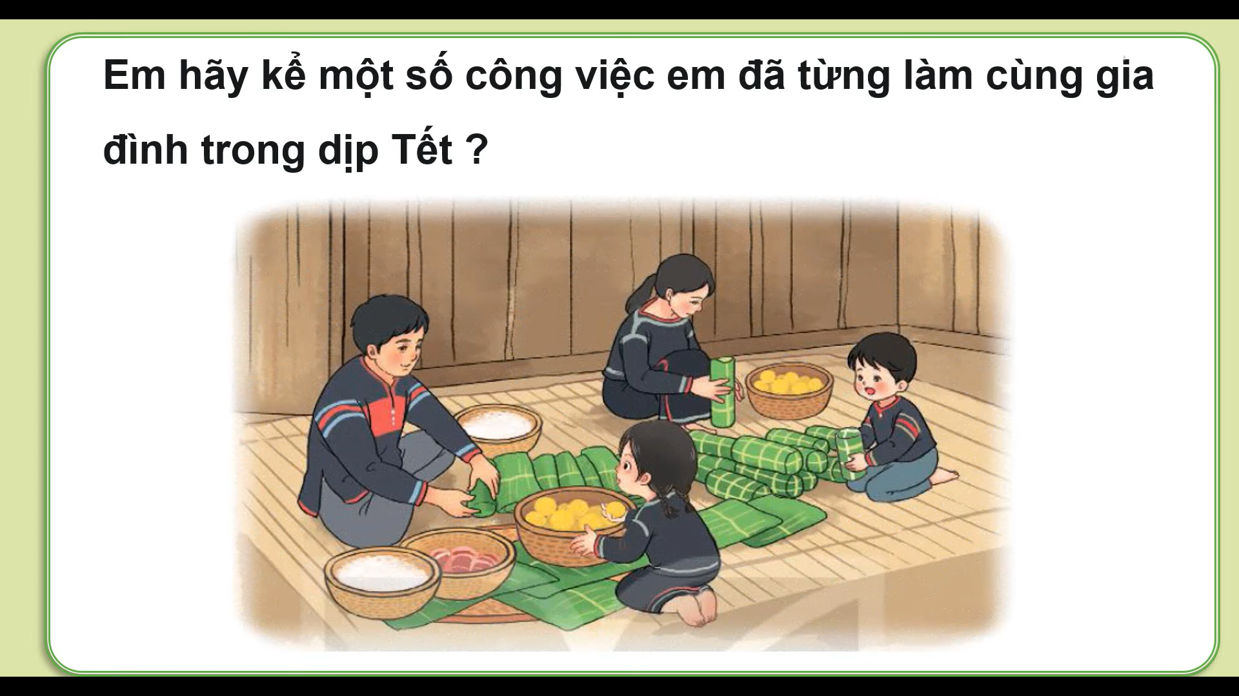

Slide 7
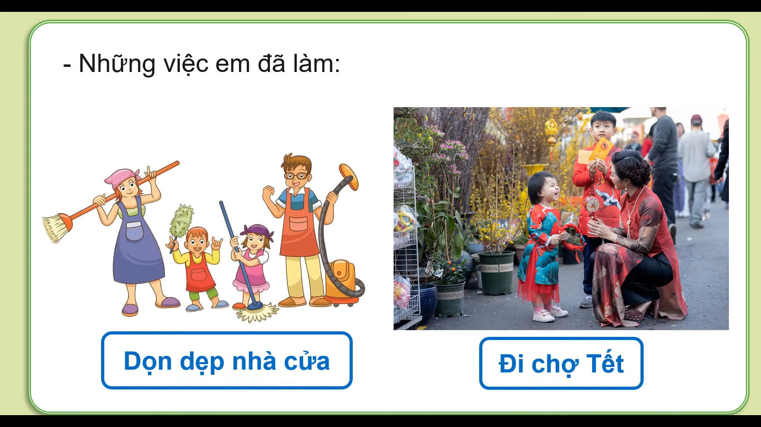

Slide 8
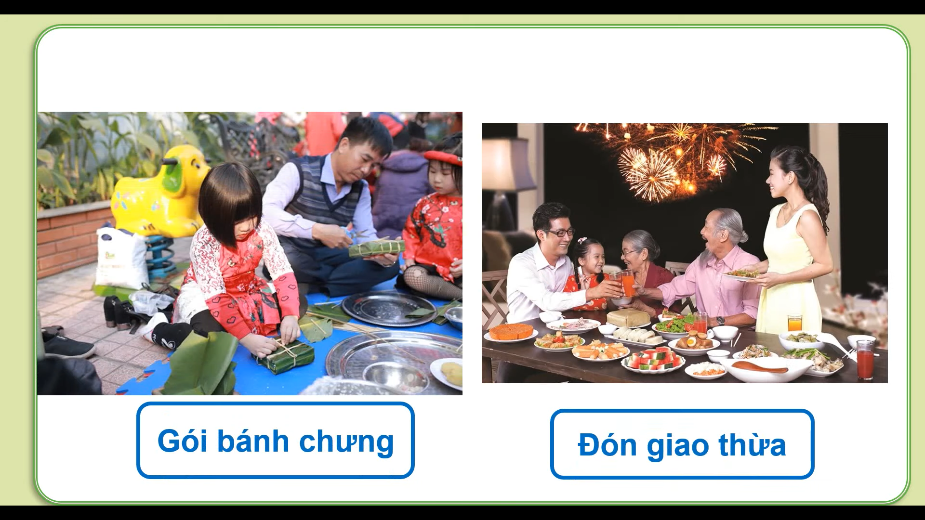

Slide 9
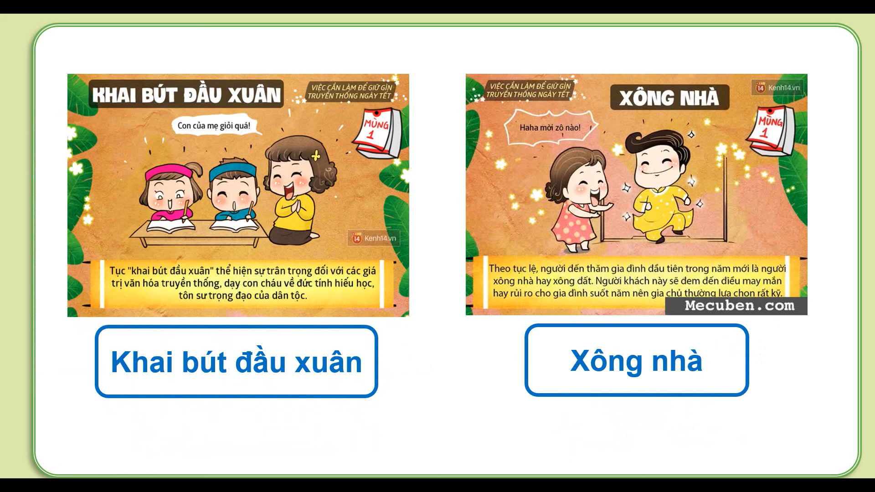

Slide 10
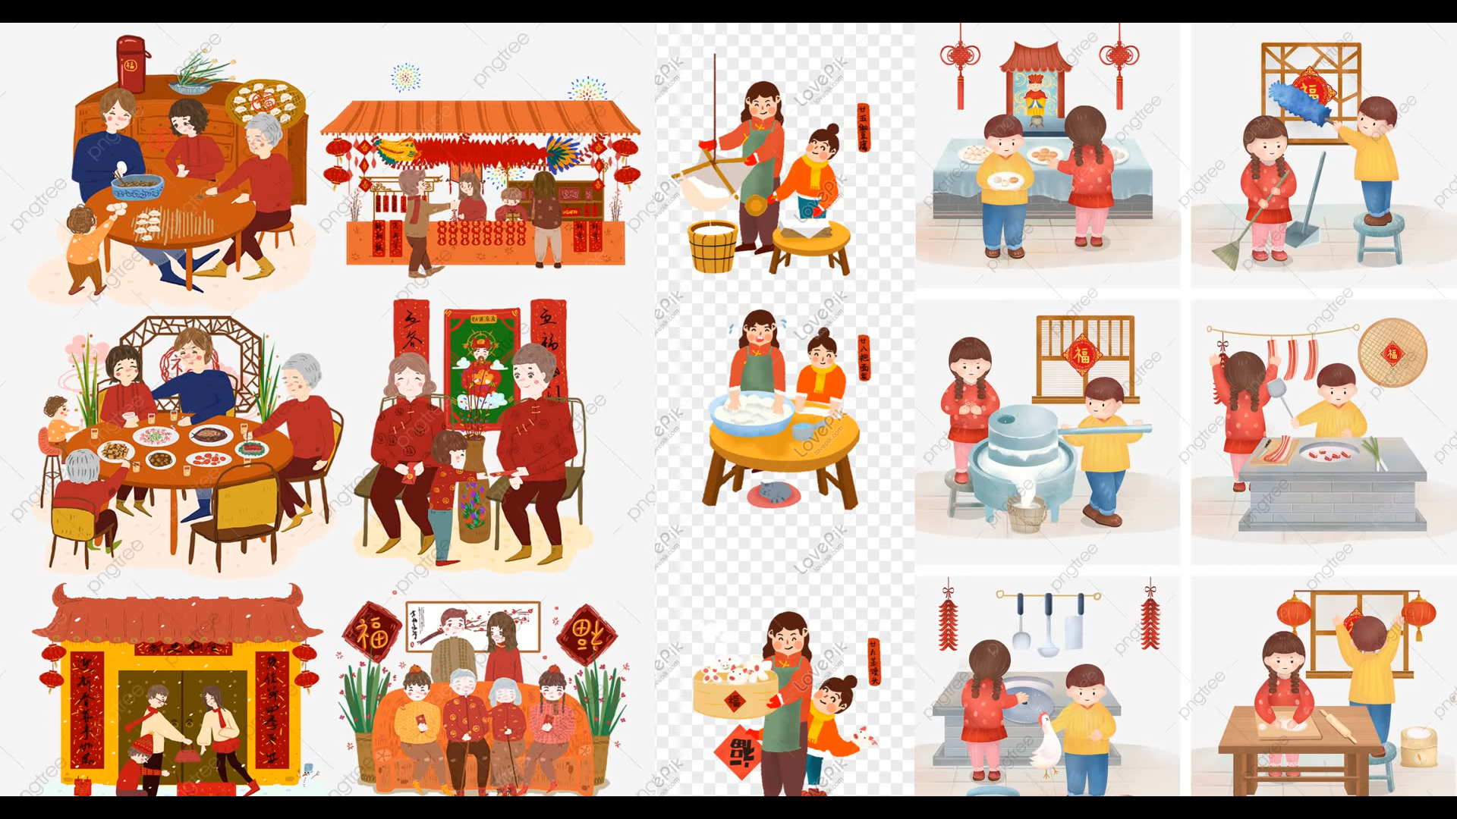

Slide 11


Slide 12


Slide 13


Slide 14


Slide 15


Slide 16
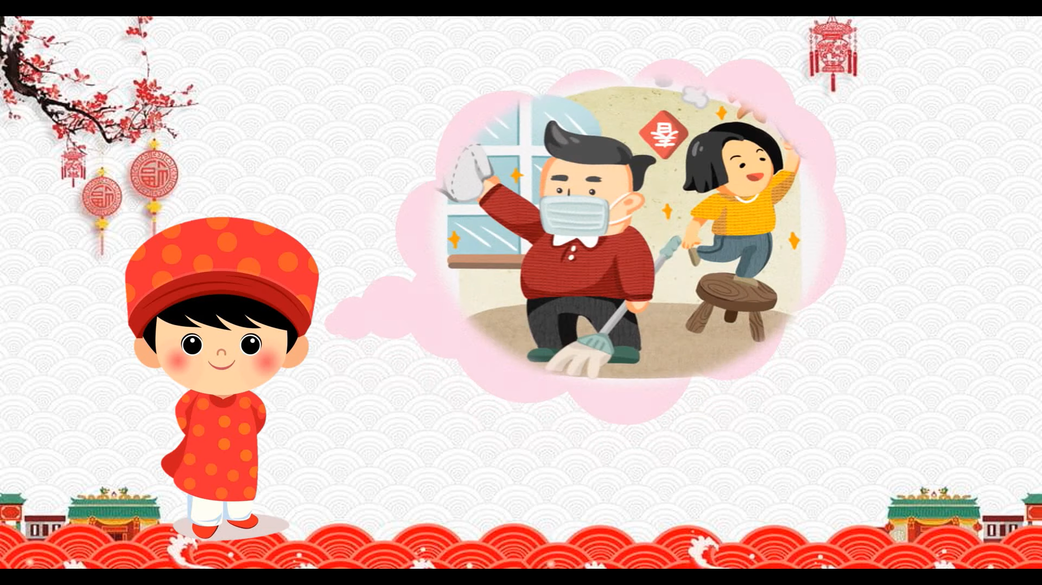
Lau dọn nhà cửa

Slide 17
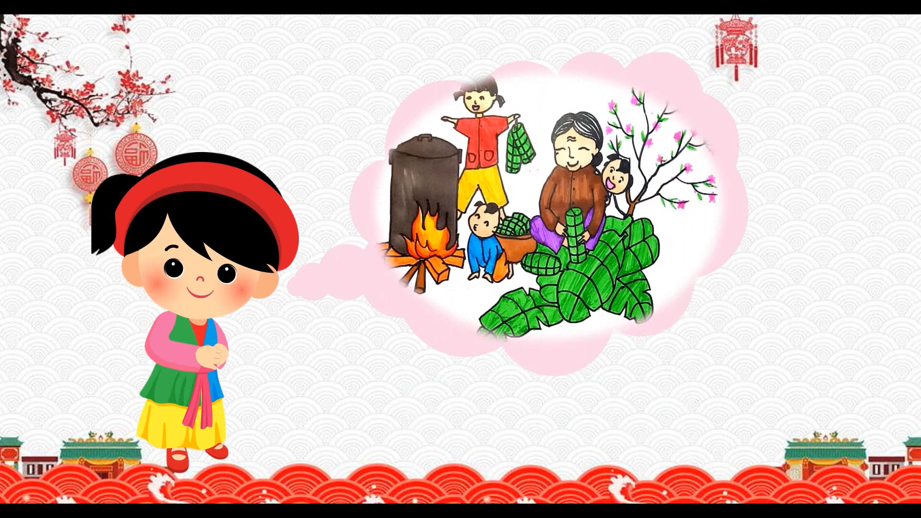
Gói bánh chưng

Slide 18
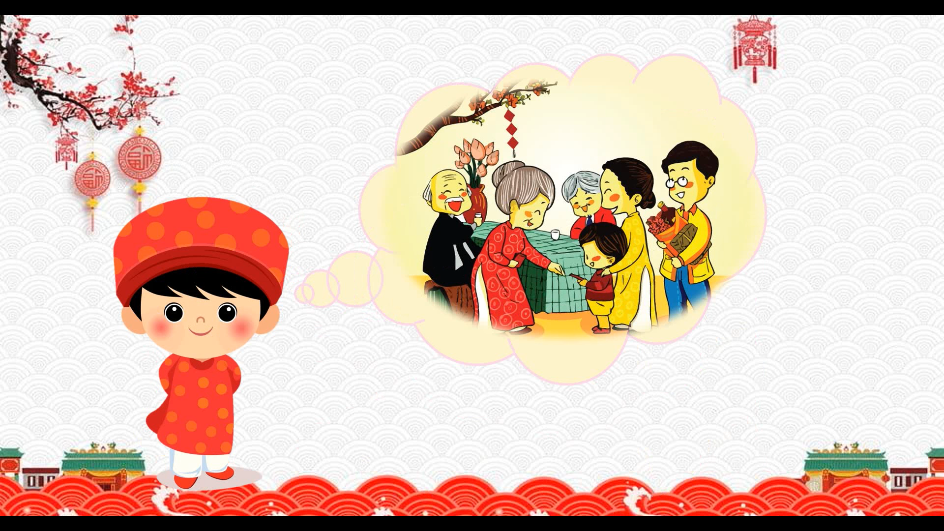
Chúc Tết

Slide 19
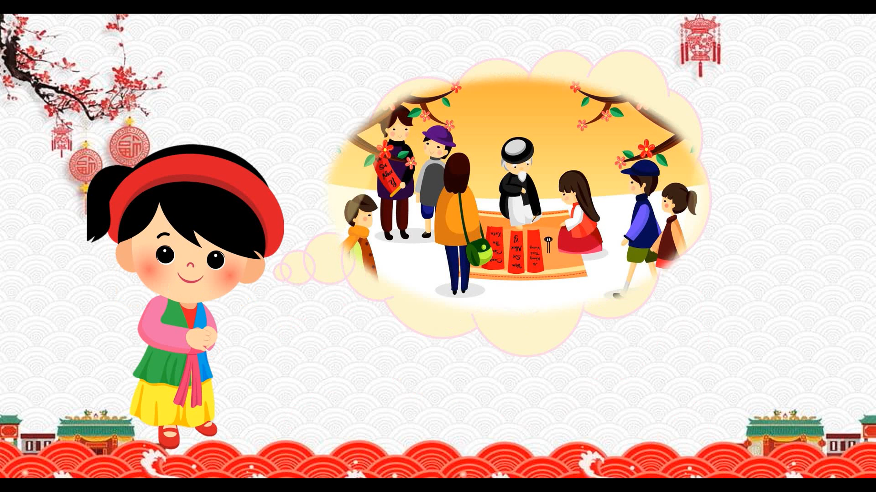
Xin chữ

Slide 20
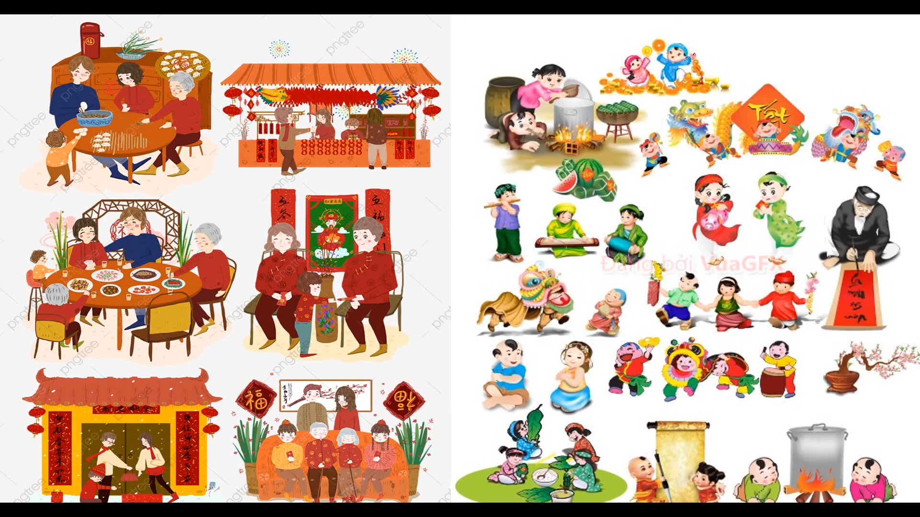

Slide 21

Trong dịp Tết, gia đình nào cũng bận rộn nhiều công việc, tuy vất vả nhưng vui và đầm ấm.

Slide 22


Slide 23
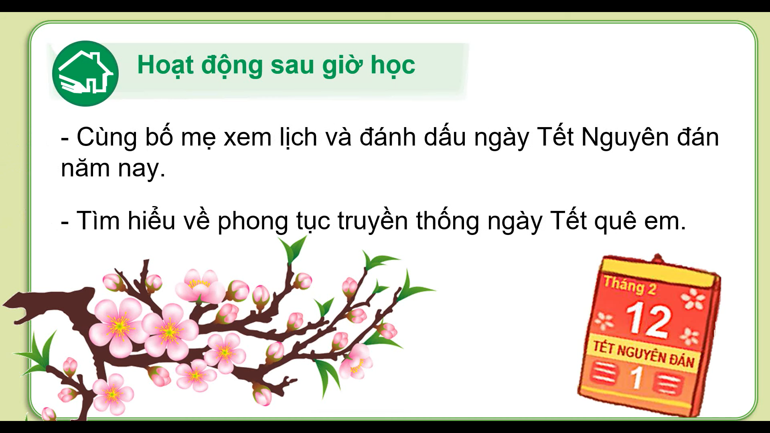

Slide 24


Slide 25


Slide 26


Slide 27


Slide 28


Slide 29


Slide 30


Slide 31


Slide 32


